Slide 1
Applied Data Science – Week 3
Data Understanding
Dr. Muhammad Fakhrurrifqi
Anindita Suryarasmi, Ph.D.

Slide 2
Outline
Data understanding
Data review
Data sources
Data types

Slide 3
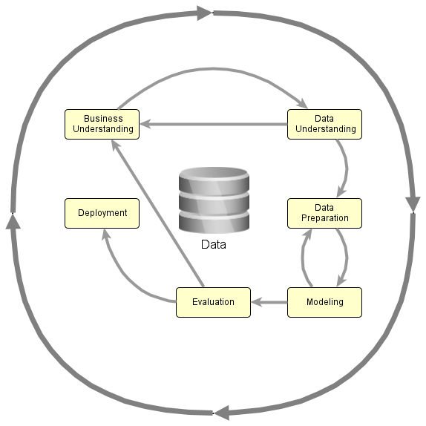
What is data understanding
Done after the business problem is defined in the Business Understanding stage.
Goal: Get a clear overview of the data.
If the data is well understood, move to Data Preparation.
If the business problem needs to be revised, go back to Business Understanding.

Slide 4
Apa itu telaah data (data understanding)?
Dilakukan setelah problem bisnis telah didefinisikan sebagai hasil tahapan business understanding.
Tujuan: mendapatkan gambaran utuh atas data.
Dilanjutkan ke persiapan data (data preparation), jika pemahaman awal data cukup atau kembali ke business understanding jika definisi permasalahan bisnis harus direvisi.
Notes:
Penerapan artificial intelligence (AI) d dunia nyata sering diletakkan dalam kerangka metodologi sains data yang juga lazim diadopsi sebagai langkah-langkah pengembangan solusi AI. Metodologi sains data tersebut bertujuan untuk secara sistematis mengekstraksi pengetahuan yang bermanfaat bagi pemecahan permasalahan-permasalahan bisnis yang dihadapi. Formulasi metodologi sains data mengadopsi Cross-Industry Standard Process for Data Mining (CRISP-DM) yang dapat dinyatakan dalam beberapa langkah yang tergambar pada Gambar. Secara umum, keseluruhan metodologi terdiri dari serangkaian proses yang bersifat iteratif. Penjelasan secara lebih terperinci mengenai metodologi sains data secara keseluruhan dapat dilihat pada modul “Metodologi Pengembangan AI Menggunakan Data”. Sementara itu, modul ini berfokus pada tahapan data understanding (pemahaman data).
Tahapan data understanding dilakukan setelah permasalahan bisnis yang mendasari pengembangan solusi AI didefinisikan dengan jelas pada tahapan business understanding yang rinciannya dibahas di modul “Business Understanding”. Tahapan ini dilakukan dengan tujuan mendapatkan gambaran

Slide 5
Why data understanding is necessary
Data = raw material for an AI solution
Data from different sources may not be directly usable because:
  They have different purposes and objectives.
  They may be separate or tightly integrated.
  They have different levels of richness.
  They have different levels of reliability.
Data Understanding Helps Identify
  Data strengths
  Data limitations and weaknesses
  Data suitability for the business problem
  Data availability (open/closed, access cost, etc.)

Slide 6
Mengapa perlu data understanding?
Data = bahan mentah solusi AI
Data dari masing-masing sumber belum tentu dapat langsung dipakai karena:
  maksud dan tujuan data berbeda-beda
  keadaan asal terpisah-pisah atau justru terintegrasi secara ketat.
  tingkat kekayaan (richness) berbeda-beda
  tingkat keandalan (reliability) berbeda-beda
Data understanding memberikan gambaran awal tentang:
  kekuatan data
  kekurangan dan batasan penggunaan data
  tingkat kesesuaian data dengan masalah bisnis yang akan dipecahkan
  ketersediaan data (terbuka/tertutup, biaya akses, dsb.)
Notes:
Data biasanya tersedia dalam bentuk kumpulan-kumpulan data yang dapat berada dalam keadaan terpisah-pisah, ataupun terintegrasi secara ketat dan rumit. Masing-masing kumpulan data tersebut pada awalnya dibuat dengan maksud dan tujuan tertentu yang tidak hanya berbeda satu sama lainnya, namun juga dapat berbeda dengan tujuan pengembangan yang tersirat dari definisi permasalahan bisnis yang dihadapi. Oleh sebab itu, setiap kumpulan data tersebut memiliki kekuatan dan batasannya masing-masing serta tingkat kesesuaian yang berbeda-beda dengan permasalahan bisnis yang akan dipecahkan. Akibatnya, pengembangan solusi AI untuk permasalahan bisnis tersebut mungkin saja membutuhkan perpaduan beberapa kumpulan data dari sumber-sumber yang berbeda.
Sebagai contoh, data yang berada di dalam basis data pelanggan, basis data transaksi, dan basis data pemasaran dari sebuah perusahaan yang sama akan mencakup aspek informasi yang berbeda atas sebuah populasi pelanggan yang sama. Tidak hanya itu, masing-masing sumber data tersebut akan memiliki tingkat kekayaan (richness) data serta keandalan (reliability) data yang berbeda-beda pula. Di sini, tahapan data understanding dimaksudkan untuk memberikan gambaran awal tentang kekuatan dan batasan data serta tingkat kesesuaiannya dengan permasalahan bisnis sebelum langkah-langkah pengembangan solusi AI yang lebih lanjut dapat dilakukan dengan baik.
Di samping untuk mendapatkan gambaran awal mengenai data, tahapan data understanding juga berguna untuk mengetahui ketersediaan data. Ada data yang tersedia secara terbuka dan bebas. Ada pula data yang untuk mendapatkannya, kita harus mengeluarkan biaya tertentu atau menyiapkan sumber daya dan usaha tersendiri. Bahkan, ada data yang justru belum tersedia pada saat dibutuhkan untuk pengembangan solusi AI sehingga kita harus menjalankan suatu proyek pembuatan atau pengumpulan data tersendiri untuk mendapatkannya.

Slide 7
Data review process
Identify how data connects to the business process
Identify the main data sources and how to access them
Assess the business value of the data
Identify additional data sources for improvement

Slide 8
Data review process
Pertama, kita melakukan identifikasi bagian-bagian di dalam proses bisnis yang mana data (yang sudah ada ataupun belum) dapat berpengaruh terhadap jalannya proses bisnis tersebut. Di samping itu, pengetahuan di dalam organisasi (baik dari individu-individu yang menguasai maupun dari suatu sistem manajemen pengetahuan) yang relevan terhadap bagian-bagian proses bisnis tersebut juga diidentifikasi. Hal ini akan membantu penentuan ruang lingkup pengembangan solusi AI dan sains data yang dilakukan.
Kedua, untuk setiap bagian dalam proses bisnis yang mana data mutlak dibutuhkan, kita menentukan sumber-sumber data internal dan eksternal organisasi, mekanisme aksesnya, beserta hal-hal lain yang dapat membantu atau justru menghalangi kita mendapatkan data tersebut. Di sini, kita juga perlu menentukan apakah data yang dibutuhkan tidak dapat diperoleh atau tidak tersedia di sumber manapun. Untuk setiap data yang dapat diperoleh, kita dapat
Ketiga, kita melakukan asesmen (assessment) pada setiap kumpulan data yang ditentukan di atas untuk menentukan nilai tambah bisnis yang dapat diraih apabila solusi AI dan sains data dapat direalisasikan dengan data tersebut. Di sini, kita juga perlu memutuskan untuk data yang tidak tersedia atau tidak dapat diperoleh dari sumber manapun apakah usaha pengumpulan data yang terpisah perlu dilakukan, misalnya survei lapangan atau simulasi tambahan. Asesmen
Keempat, di samping data yang mutlak dibutuhkan untuk mendapatkan solusi AI untuk permasalahan bisnis di atas, kita juga dapat mengidentifikasi data lain baik dari sumber internal maupun eksternal organisasi yang dapat membawa perbaikan pada proses bisnis melalui solusi AI yang dibangun. Data-data ini kemudian dapat pula dikumpulkan dan dijadikan bahan pengembangan solusi AI tersebut apabila manfaat penggunaannya melebihi biaya dan usaha yang harus dikeluarkan untuk mendapatkannya.
Realisasi keempat langkah di atas membutuhkan penguasaan teknik-teknik pengambilan data serta telaah data. Langkah pertama, kedua, dan keempat banyak melibatkan teknik-teknik pengambilan data, sementara langkah ketiga dapat direalisasikan dengan bantuan teknik-teknik telaah data. Teknik-teknik telaah data menggunakan metode-metode statistika serta visualisasi.

Slide 9
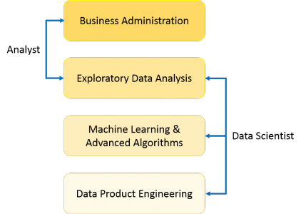
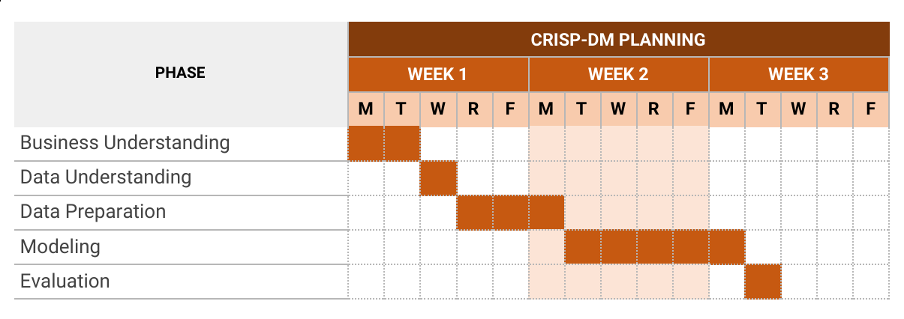
Data understanding
Data Collection Report
Data Description Report
Data Exploration Report
Data Quality Report

Slide 10
Data understanding documentation
Data Collection Report
Data Sources
  Existing data
  Purchased Data
  Additional Data
Attribute of data
Enough data?
Merging various data
Data Description Report
Describing Data
  Amount of Data
  Value Types
  Coding Scheme
Data Quantity (Format, method to capture, how large)
Data Quality (characteristic, type of data)
Compute basic statis of key attributes
Priority of attributes

Slide 11
Data understanding documentation
Data Exploration Report
Hypothesis of data
Promising attributes for further analysis
Exploration of new characteristics of data
How change initial hypothesis
Identify subset of data for later use
Compare with goals
Data Quality Report
Missing Data
Data Errors
Measurement Errors
Missing attributes and blank fields
Spelling inconsistencies?
Noise
Plausibility check for values (conflict of values)
Considering to exclude data that has no impact to hypothesis
Are data stored in flat files? Are delimeter consistent, How is each record

Slide 12
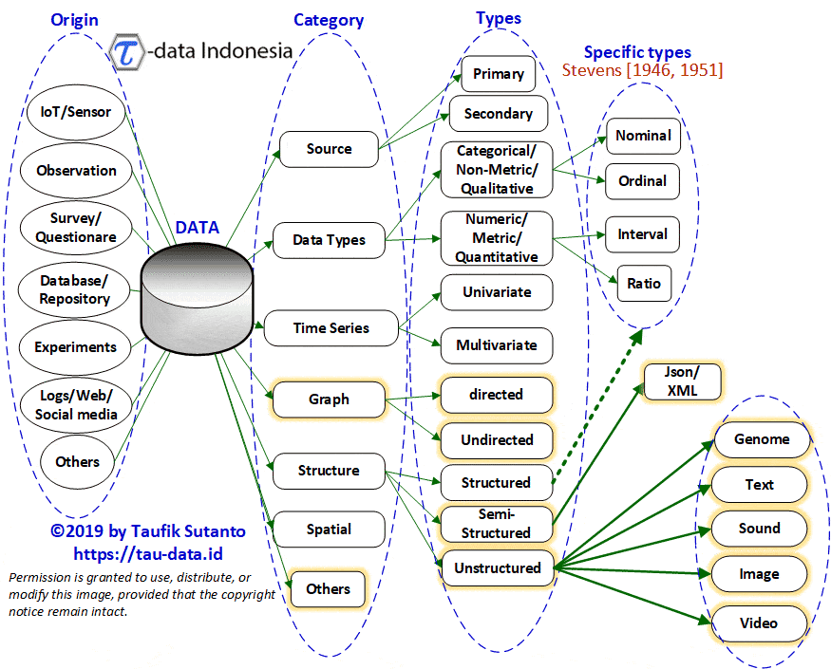
Data Type Map

Slide 13
Data source
Internal sources
  Spreadsheets (Excel, CSV, JSON, etc.)
  Databases: can be queried via SQL, etc.
  Text documents
  Multimedia documents (audio, video)
External sources
  Open data repositories
  Public domain web pages

Slide 14
Data dapat diperoleh dari sumber internal maupun eksternal organisasi. Sumber-sumber data internal organisasi dapat berupa, namun tidak terbatas pada, bentuk-bentuk berikut:
  berkas-berkas spreadsheets (Excel, comma-separated values (CSV), JSON, dll.),
  basis data internal organisasi yang dapat diakses dengan kueri (SQL, atau bahasa kueri lainnya),
  dokumen-dokumen teks internal organisasi,
  berkas-berkas multimedia (audio dan/atau video).
Sumber-sumber data eksternal organisasi dapat berasal dari organisasi-organisasi lain yang memberikan kita akses khusus terhadap data-data yang mereka miliki, atau dari situs-situs Web yang membagi data dalam berbagai format, moda akses, dan lisensi. Sebagian situs-situs Web tersebut merupakan repositori data terbuka (open data repository) memberikan akses terhadap himpunan-himpunan data yang dapat secara bebas digunakan kembali (reuse), dimodifikasi, dan dibagikan kembali oleh semua orang untuk kebutuhan apapun. Sebagian yang lain menyediakan data di ranah publik (public domain) namun aksesnya hanya dapat diperoleh melalui prosedur permintaan (request) tertentu dan lisensinya lebih terbatas (bukan open license).

Slide 15
Online data source
Portal Satu Data Indonesia (https://data.go.id)
Portal Data Jakarta (https://data.jakarta.go.id)
Portal Data Bandung (http://data.bandung.go.id)
Badan Pusat Statistik (https://www.bps.go.id)
Badan Informasi Geospasial (https://tanahair.indonesia.go.id/)
UCI Machine Learning repository (https://archive.ics.uci.edu/ml/index.php)
Kaggle (https://www.kaggle.com/datasets)
World Bank Open Data (https://data.worldbank.org)
UNICEF Data (https://data.unicef.org)
WHO Open Data (https://www.who.int/data)
IBM Data Asset eXchange (https://developer.ibm.com/exchanges/data/)
DBPedia (https://www.dbpedia.org/resources/)
Wikidata (https://www.wikidata.org/)

Slide 16
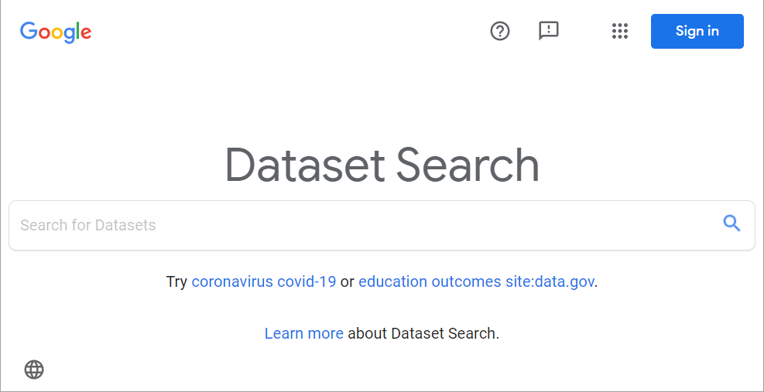
Online data source
Search for datasets using Google Dataset Search.
https://datasetsearch.research.google.com

Slide 17
Pengambilan Data
Pengambilan data secara manual.
Pengambilan data melalui API
  Contoh melalui API Kaggle
  Contoh melalui API Portal Data Bandung
Pengambilan data melalui web scraping
  mengekstraksi data secara langsung dari suatu halaman web.
Pengambilan data melalui akses langsung ke basis data relasional yang ada.

Slide 18
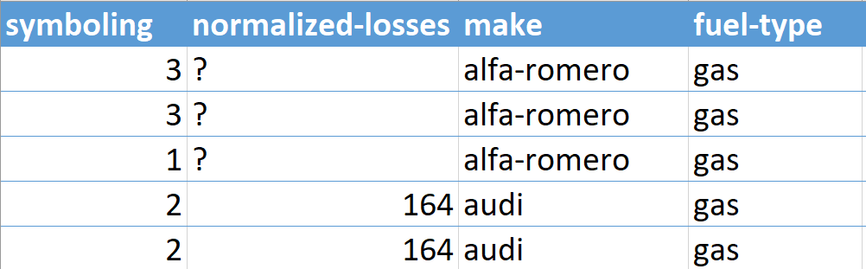
Data Structure
Datum (Data Item)
  The smallest unit of data.
  One value for one specific variable.
Data
  A collection of data items that describes one specific object or entity.
Dataset
  A collection of data.
Metadata
  Data that describes other data.
"make":
Type: string,
Description: Vehicle manufacturer/brand name

Slide 19
Susunan data
Butir data (datum): satuan terkecil data; satu nilai untuk satu variable tertentu
Data: kumpulan butir data yang membawa satu kesatuan makna (mendeskripsikan satu objek) tertentu.
Himpunan data (dataset): kumpulan data.
Metadata: data yang menjelaskan data yang lain.
"make":
tipe: string,
deskripsi: nama pabrikan merek kendaraan

Slide 20
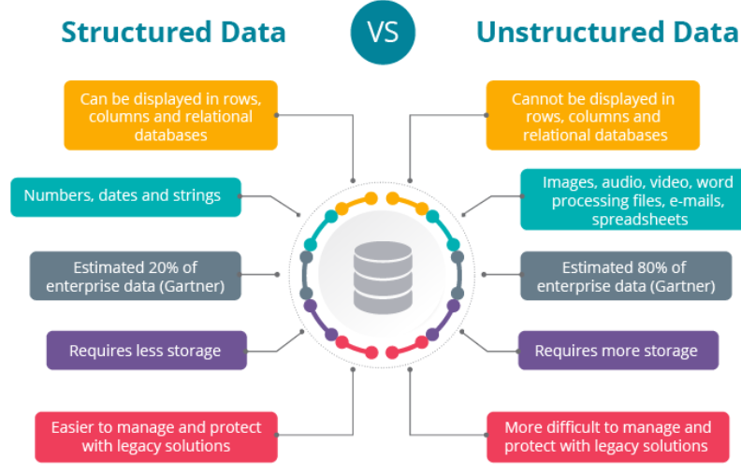
Structured vs unstructured
Notes:
“Data yang kita miliki bentuknya seperti apa?”
Karena jenis data menentukan bagaimana data akan dipahami dan diolah.
“Data apa yang kita punya?”
“Bagaimana bentuknya?”
“Berapa banyak?”
“Apa karakteristiknya?”
“Apakah data tersebut sesuai dengan masalah yang ingin diselesaikan?”
Misalnya:
Data mahasiswa → kita dapat melihat baris, kolom, dan statistik.
Sedangkan:
Foto rontgen → kita perlu melihat ukuran gambar, resolusi, format file, distribusi pixel, kualitas gambar, dan sebagainya.
proporsi data sangat bergantung pada definisi, organisasi, dan sumber data. Fokuskan mahasiswa pada perbedaan karakteristik dan cara pengolahannya.

Slide 21
Data Types Based on Structure
 | Structured data | Unstructured data
Characteristics | Has a predefined data model. Data items are usually in text format. Data items are clearly separated. Easy to extract and query. | Does not have a predefined data model. Can include text, images, audio, video, and other formats. Data items may be difficult to separate because of irregularity and ambiguity. More difficult to extract and query.
Examples | Tabular data Object-oriented data Time-series data | Free-text documents Audio Video

Slide 22
Tipe data berdasarkan susunannya
 | Data terstruktur (structured data) | Data tak terstruktur (unstructured data)
Sifat | Model data terdefinisikan sebelumnya Format butir data (biasanya) teks. Antar butir data dibedakan dengan jelas. Ekstraksi/kueri langsung cukup mudah. | Model data tidak terdefinisikan sebelumnya Format butir data (biasanya) teks, citra, suara, video, dan format lainnya. Antar butir data tidak cukup jelas terbedakan karena ketidakteraturan dan ambiguitas. Ekstraksi/kueri langsung cukup sulit.
Contoh | Data tabular, data berorientasi objek, time series | Data teks dalam dokumen teks bebas, data audio, data video.
Data semi-terstruktur (semi-structured data): Data terstruktur yang tidak mengikuti model struktur tabular yang seperti pada basis data relasional, namun tetap mengandung tags atau penanda lainnya yang dapat memisahkan elemen-elemen semantik pada data serta mengatur hierarki antara butir-butir datanya.

Slide 23
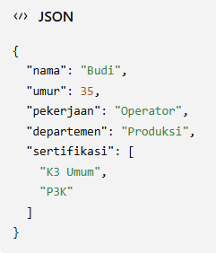
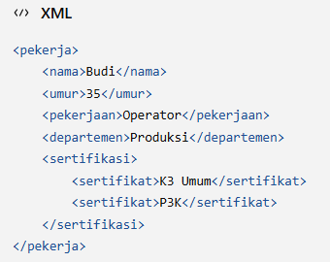
Semi-structured data
Does not follow a fixed tabular structure like a relational database.
Still contains tags or markers that separate meaningful data elements.
Can represent relationships and hierarchies between data items.
Notes:
Data semi-terstruktur (semi-structured data):
Data terstruktur yang tidak mengikuti model struktur tabular yang seperti pada basis data relasional,
namun tetap mengandung tags atau penanda lainnya yang dapat memisahkan elemen-elemen semantik pada data serta mengatur hierarki antara butir-butir datanya.

Slide 24
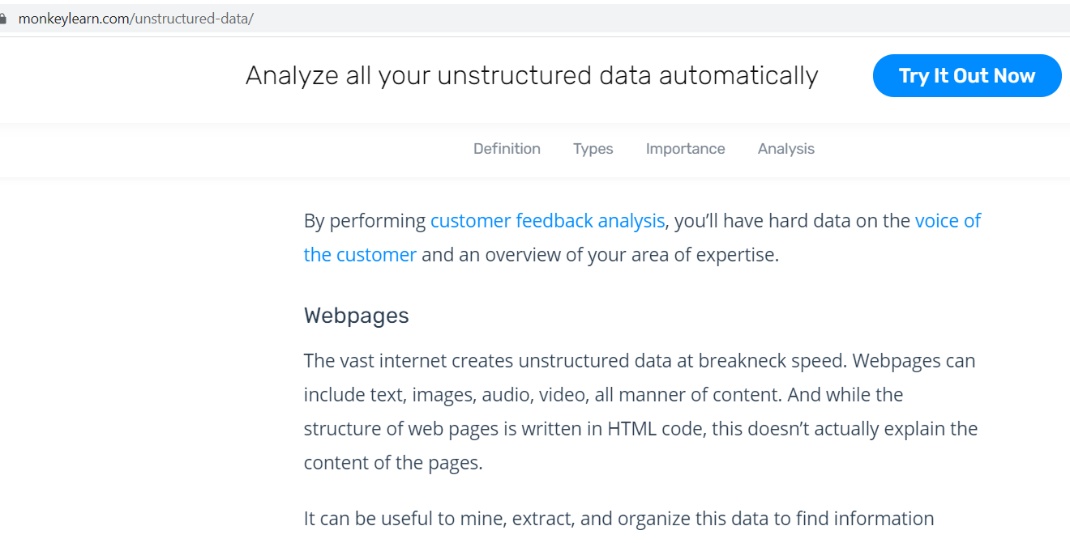
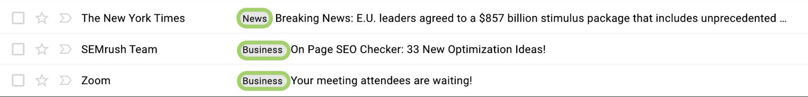
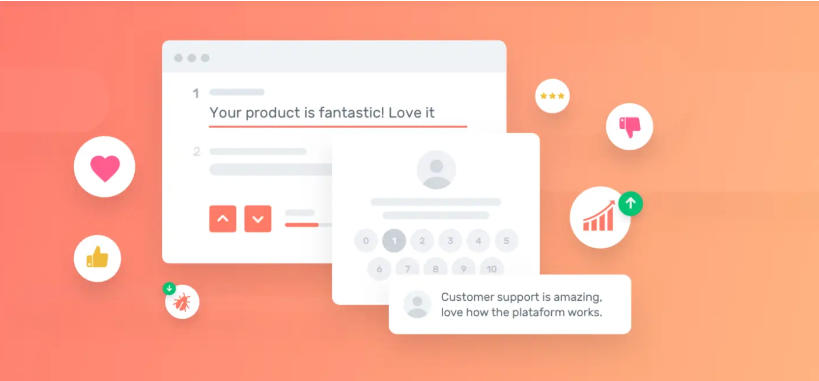
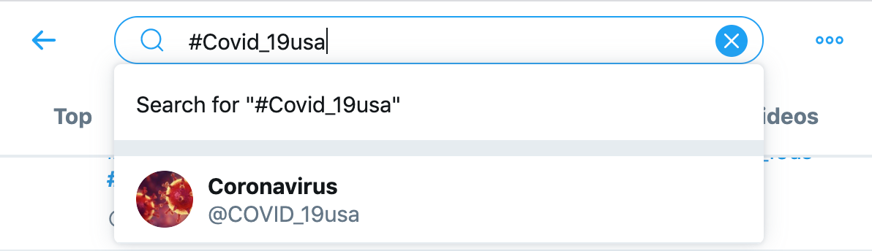
Unstructured data examples
Email
email: semi-structured data; content: unstructured data
Web pages
Customer review
Social media

Slide 25
Data Types Based on Collection Method
Primary data
  Data collected directly by the researcher from the original source.
  Examples: Interviews, surveys, questionnaires.
Secondary data
  Data collected by other people or organizations and then used by the researcher.
  Examples: Government statistics, published reports, existing databases.

Slide 26
Tipe data berdasarkan Cara Pengumpulan
Data primer, merupakan data yang didapatkan dari sumber pertama, atau dapat dikatakan pengumpulannya dilakukan sendiri oleh si peneliti secara langsung, seperti hasil wawancara dan hasil pengisian kuesioner (angket).
Data sekunder, merupakan data yang didapatkan dari sumber kedua. Menurut Purwanto (2007), data sekunder yaitu data yang dikumpulkan oleh orang atau lembaga lain. Data sekunder adalah data yang digunakan atau diterbitkan oleh organisasi yang bukan pengolahnya (Soeratno dan Arsyad (2003;76).

Slide 27
Data Types Based on Their Properties
Dichotomous data
  Data with only two distinct categories.
  Examples: Yes/No, Male/Female, Pass/Fail.
Discrete data
  Data collected by counting.
  Examples: Number of children, population size, number of deaths.
Continuous data
  Data collected by measurement using a specific scale.
  Examples: Temperature, weight, height, intelligence score.
Notes:
Data dikotomi adalah data yang hanya memiliki dua kemungkinan kategori atau pilihan.

Slide 28
Tipe data berdasarkan Sifatnya
Data dikotomi, merupakan data yang bersifat pilah satu sama lain, misalnya suku, agama, jenis kelamin, pendidikan, dan lain sebagainya.
Data diskrit, merupakan data yang proses pengumpulan datanya dijalankan dengan cara menghitung atau membilang. Seperti, jumlah anak, jumlah penduduk, jumlah kematian dan sebagainya.
Data kontinum, merupakan data pengumpulan datanya didapatkan dengan cara mengukur dengan alat ukur yang memakai skala tertentu. Seperti misalnya, Suhu, berat, bakat, kecerdasan, dan lainnya.

Slide 29
Data Item Types
Type | Nature | Example | What the Data Represents | Mathematical Operations
Nominal / Categorical | Discrete, unordered | Color: red, green, blue | Membership | =, ≠
Ordinal | Discrete, ordered | Grades: A, B, C, D, E | Membership, comparison | =, ≠, <, >
Interval | Continuous/numeric, ordered; differences are meaningful | Temperature (°C), calendar dates | Membership, comparison, difference | =, ≠, <, >, +, −
Ratio | Continuous/numeric, ordered; values represent ratios | Road length, temperature (Kelvin) | Membership, comparison, difference, magnitude | =, ≠, <, >, +, −, ×, ÷

Slide 30
Tipe butir data (1)
 | Nominal/kategorikal | Ordinal | Interval | Rasio
Sifat himpunan asal | Diskret, tidak terurut | Diskret, terurut | Kontinu/numerik, terurut, perbedaan menunjukkan selisih | Kontinu/numerik, terurut, nilai menunjukkan rasio terhadap kuantitas satuan/unit di jenis yang sama
Contoh | Warna (merah, hijau, biru) | Nilai huruf mahasiswa (A, B, C, D, E) | Suhu dalam Celcius, tanggal dalam kalender tertentu | Panjang jalan, suhu dalam Kelvin
Ukuran data menyatakan … | Membership | Membership, comparison | Membership, comparison, difference | Membership, comparison, difference, magnitude
Operasi matematika | =, ≠ | =, ≠, <, > | =, ≠, <, >, +, - | =, ≠, <, >, +, -, ×, ÷

Slide 31
Data Item Types (cont.)
Type | Typical Value Representation | Distribution Representation | True Zero
Nominal / Categorical | Modus | Grouping | No
Ordinal | Modus, median | Grouping, Range, Interquartile Range | No
Interval | Modus, median, arithmetic mean | Grouping, Range, Interquartile Range, Variance, Standard Deviation | No
Ratio | Modus, median, arithmetic mean, geometric mean, harmonic mean | Grouping, Range, Interquartile Range, Variance, Standard Deviation, Coefficient of Variation | Yes

Slide 32
Tipe butir data (2)
 | Nominal/kategorikal | Ordinal | Interval | Rasio
Representasi nilai tipikal | Modus | Modus, median | Modus, median, rerata aritmetik | Modus, median, rerata aritmatik, rerata geometris, rerata harmonis
Representasi sebaran | Grouping | Grouping, rentang (range), rentang antar kuartil | Grouping, rentang (range), rentang antar kuartil, varians, simpangan baku | Grouping, rentang (range), rentang antar kuartil, varians, simpangan baku, koefisien variasi
Memiliki nol sejati yang menyatakan nilai mutlak terbawah. | Tidak | Tidak | Tidak | Ya

Slide 33
Data Types Based on Time
Cross-Sectional Data
  Data collected at one specific point in time.
  Shows the condition of something at a particular time.
  Examples: Financial report as of December 31, 2020; customer data in May 2004.
Time-Series Data
  Data collected over multiple time periods.
  Shows how something changes over time.
  Example: USD/IDR exchange rates from 2016–2020.

Slide 34
Tipe data berdasarkan Waktunya
Data Cross Section
Data cross-section adalah data yang menunjukkan titik waktu tertentu.
Contohnya laporan keuangan per 31 Desember 2020, data pelanggan PT.
Data Indah bulan mei 2004, dan lain sebagainya.
Data Time Series / Berkala
Data berkala adalah data yang datanya menggambarkan sesuatu dari waktu
ke waktu atau periode secara historis. Contoh data time series adalah data
perkembangan nilai tukar dollar amerika terhadap rupiah tahun 2016 - 2020

Slide 35
Data Model Example: Tabular Data
Consists of N records.
Each record contains D attributes.
Record = row, data point, instance, example, transaction, tuple, entity, object, or feature vector.
Attribute = column, field, dimension, or feature.
The same attribute usually has the same data type for every record.
The structure can be:
  Strict: Relational databases
  Loose: Excel spreadsheets
Formal query languages can be used depending on the structure.
Example: SQL

Slide 36
Contoh model data: Tabular
Terdiri dari N buah rekord (record)
Masing-masing record mengandung D buah atribut
Record = baris, data point, instans, example, transaksi, tupel, entitas, objek, vector fitur.
Atribut = kolom, field, dimensi, fitur.
Atribut yang sama untuk setiap record biasanya diasumsikan memiliki tipe butir data yang sama.
Struktur dapat bersifat ketat/strict (contoh: basis data relasional) atau longgar/loose (contoh: Excel spreadsheet).
Tergantung keketatan strukturnya, bisa ada bahasa kueri formal untuk mengakses butir-butir data di dalamnya (contoh: SQL).

Slide 37
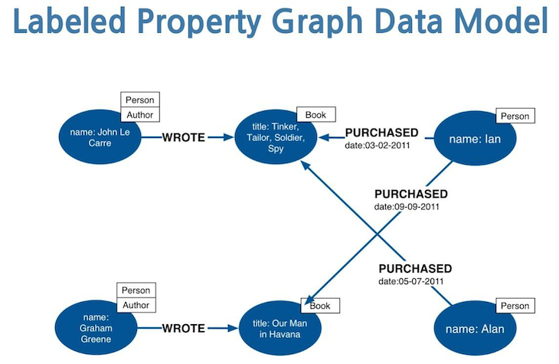
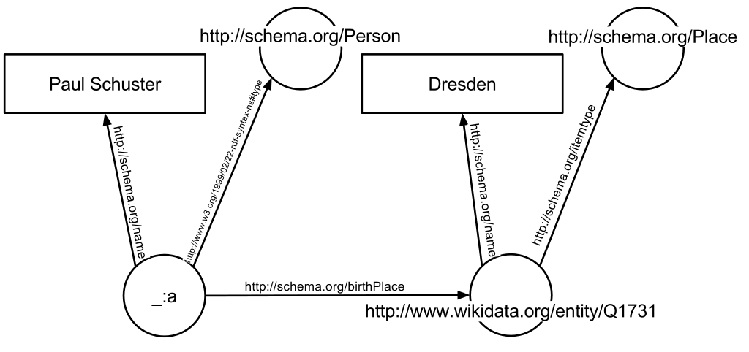
Data Model Example: Graph / Network
Consists of nodes and edges/connections.
One node usually represents one record.
Can explicitly represent relationships between records.
Includes:
  Hierarchical/tree data models
  Object-oriented data models
Modern graph data models include:
  Property Graph
  Resource Description Framework (RDF)
Property graph
RDF graph

Slide 38
Contoh model data: Graf/Jejaring
Tersusun dari simpul-simpul (nodes) dan sisi/koneksi antar simpul (edges)
Satu node (biasanya) mewakili satu record
Dapat mengekspresikan relasi antar record secara eksplisit.
Termasuk model data graf adalah model data hierarkii/pohon, model data berorientasi objek (object-oriented data model).
Model data graf modern:
  Property graph
  Resource description framework (RDF)
Property graph
RDF graph
Notes:
Image property graph by: М.Оюунболор, CC BY-SA 4.0 <https://creativecommons.org/licenses/by-sa/4.0>, via Wikimedia Commons, https://upload.wikimedia.org/wikipedia/commons/a/a6/Property_graph_model.png
Image RDF graph by: Denny, CC0, via Wikimedia Commons, https://upload.wikimedia.org/wikipedia/commons/0/09/RDF_example.svg

Slide 39
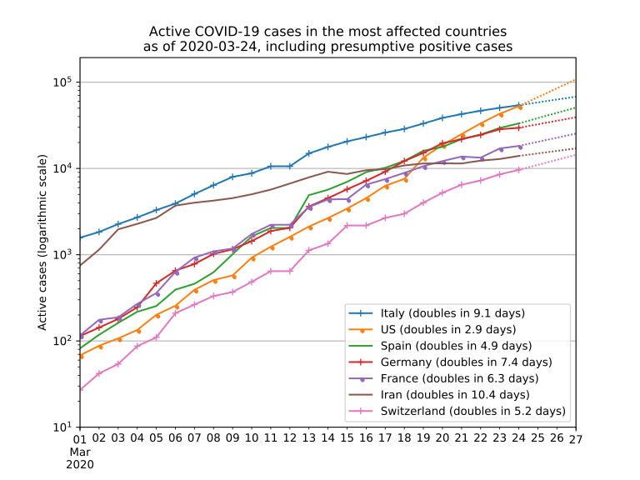
Data Model Example: Sequence
Consists of records connected in a sequence.
Example: Temperature sensor readings over a period of time.
The structure is defined by the order of the records.
Audio and video can be viewed as sequence data, although each record may be unstructured.
Contextual attributes define the implicit dependency. Example: Timestamp
Behavioral attributes are values recorded within a specific context. Example: Temperature
If the contextual attribute is time/timestamp, the sequence data is called time-series data.

Slide 40
Contoh model data: Sekuens
Tersusun dari rekord-rekord yang terhubung secara sekuensial.
Contoh: data dari sensor suhu selama suatu rentang waktu.
Struktur tersirat dari urutan kemunculan rekord
Rekaman audio dan video dapat dipandang sebagai data sekuens, namun setiap recordnya sendiri bersifat tidak terstruktur.
Atribut kontekstual mendefinisikan basis dependensi tersirat. (Contoh: time stamp pada sensor suhu)
Atribut behavioral: butir-butir data yang nilainya diperoleh dalam suatu konteks tertentu (Contoh: besarnya suhu).
Jika atribut kontekstualnya adalah waktu/time stamp, maka data sekuens disebut time series.
Notes:
Image source: Pascal Getreuer, CC BY-SA 4.0, via Wikimedia Commons, https://commons.wikimedia.org/wiki/File:Time_series_of_active_COVID-19_cases,_most_affected_countries_as_of_2020-03-21.svg

Slide 41
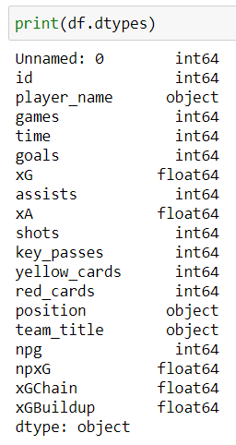
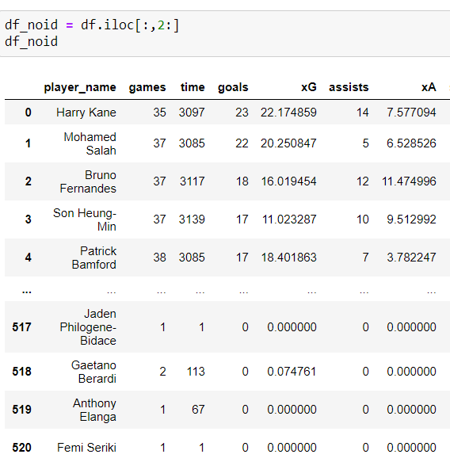
Telaah Data (Teknis)
“Data yang kita miliki ini sebenarnya seperti apa?”
Mengungkap tipe-tipe data dari setiap kolom
  mengetahui karakteristik setiap variabel sebelum dianalisis lebih lanjut.

Slide 42
Telaah Data (Teknis)
“Data yang kita miliki ini sebenarnya seperti apa?”
Mengungkap tipe-tipe data dari setiap kolom
  mengetahui karakteristik setiap variabel sebelum dianalisis lebih lanjut.
  “Kolomnya apa saja?”
  “Kolom ini merepresentasikan apa dan termasuk tipe data apa?”
Notes:
cara pengolahan data bergantung pada tipe datanya

Slide 43
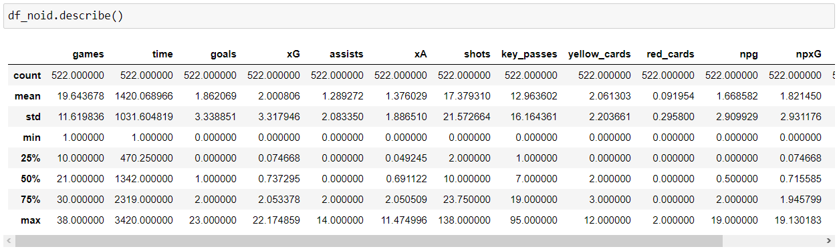
Telaah Data (Teknis)
“Data yang kita miliki ini sebenarnya seperti apa?”
Deskripsi statistik data
  mendapatkan gambaran umum tentang distribusi dan karakteristik data numerik.
  menemukan indikasi awal masalah dalam data.
Notes:
Contoh dari goals:
mean ≈ 1,86
min = 0
median = 1
max = 23
Artinya secara sederhana:
Rata-rata pemain mencetak sekitar 1,86 gol, tetapi ada pemain yang mencetak hingga 23 gol.
Mengapa nilai maksimum jauh lebih besar daripada sebagian besar data?
Mungkin:
- memang ada pemain yang sangat produktif;
- terdapat outlier;
- atau ada kesalahan pencatatan.

Slide 44
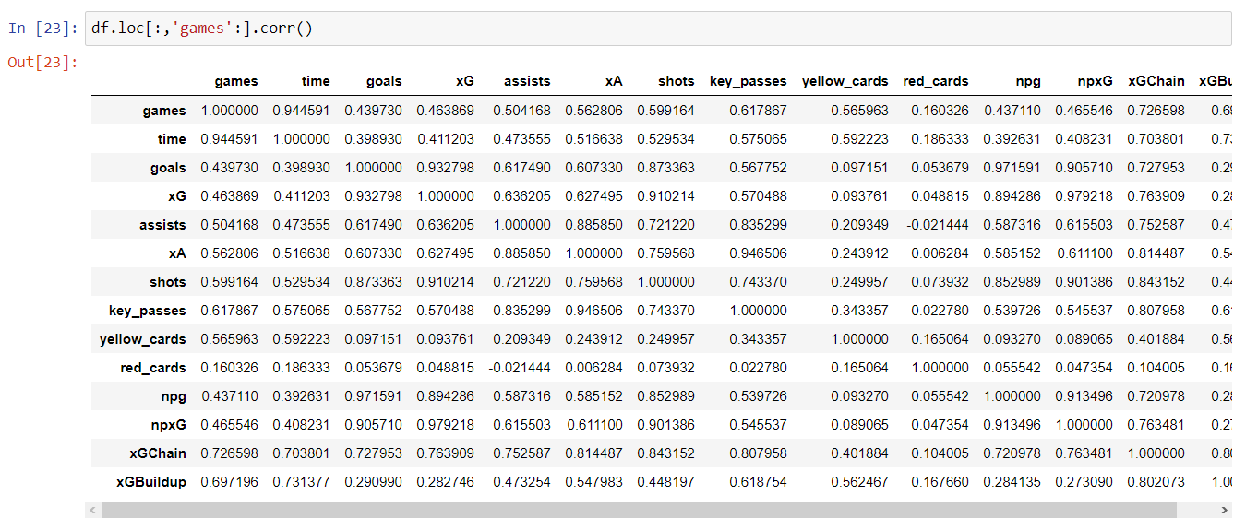
Telaah Data (Teknis)
“Data yang kita miliki ini sebenarnya seperti apa?”
Korelasi Pearson antara kolom-kolom numerik
  “Apakah ada hubungan antara satu variabel dengan variabel lainnya?”
Mendekati +1 :
  Hubungan linear KUAT positif
Mendekati 0 :
  Hubungan linear LEMAH
Mendekati -1 :
  Hubungan linear KUAT negatif
Notes:
Pemain yang memiliki lebih banyak tembakan cenderung memiliki lebih banyak gol.

Slide 45
Telaah Data (Teknis)
“Data yang kita miliki ini sebenarnya seperti apa?”
Menelaah data bukan sekadar melihat isi tabel.
Kita perlu mengetahui
  apa isi data,
  bagaimana karakteristiknya,
  bagaimana distribusinya,
  bagaimana hubungan antarvariabel, dan
  apakah terdapat masalah pada data.
    Missing value
    Duplikasi
    Outlier
    Ketidakseimbangan kelas
    Data tidak konsisten

Slide 46
Thank you
Next : Telaah Data
Any questions?

